Slide 1

청년일자리도약장려금 고용24대민포털
2026.01

Slide 2
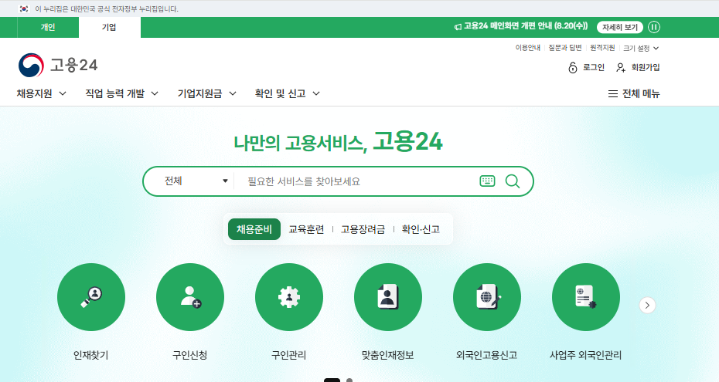
1
고용24 대민포털 홈페이지 – 기업회원
요약
고용24 대민포털 홈페이지
1 | 로그인 ∙ 공동인증서로 로그인 (사업자등록번호 기준) ∙ 대리인 도약장려금 업무수행 불가
1
www.work24.go.kr

Slide 3
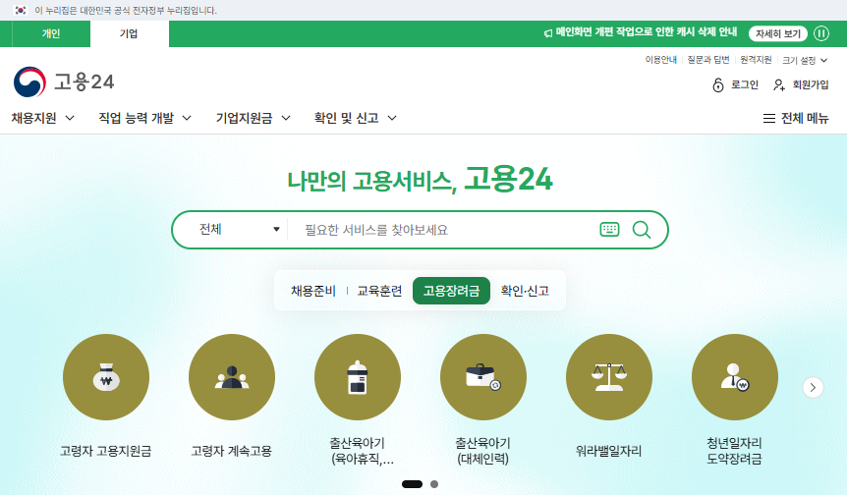
1
기업 청년일자리도약장려금 접속 방법(1)
요약
청년일자리도약장려금 접속 방법(1)
1 | 자주찾는 서비스 ∙ 고용장려금 탭 클릭
2 | 자주찾는 서비스 ∙ 청년일자리도약장려금 클릭
1
2

Slide 4
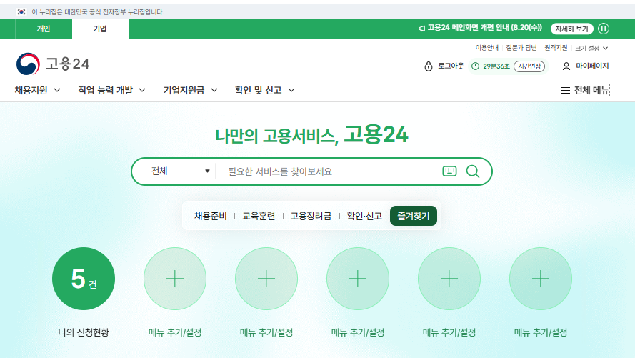
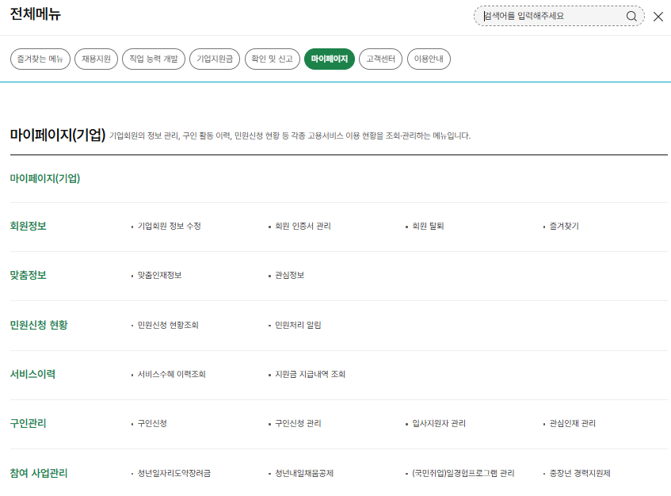
1
기업 청년일자리도약장려금 접속 방법(2)
요약
청년일자리도약장려금 접속 방법(2)
1 | 우측상단 ‘전체메뉴‘ 클릭
2 | 스크롤 다운(down) ‘마이페이지 기업’ 항목 찾기
3 | 참여 사업관리 에서 청년일자리도약장려금 선택
1
2
3

Slide 5
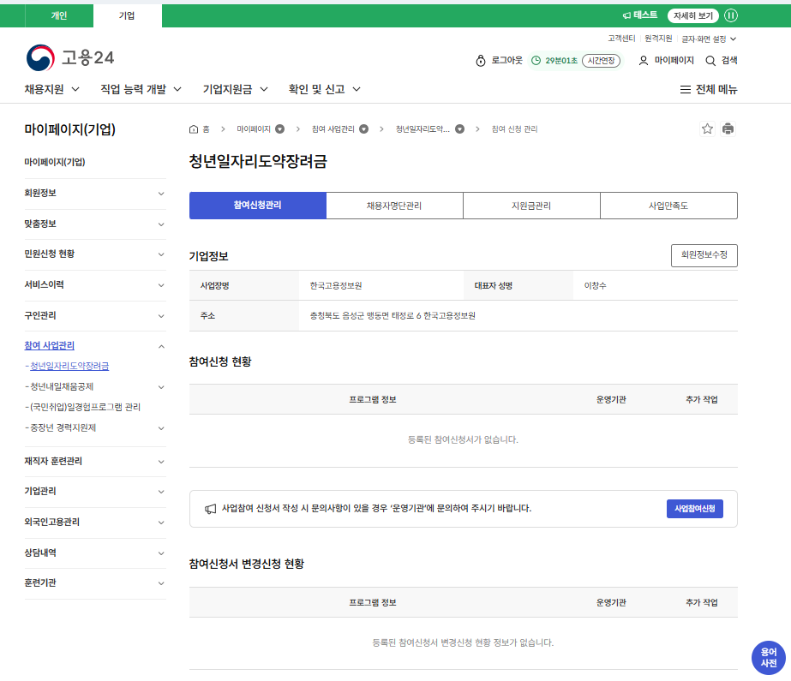
1
청년일자리도약장려금 업무화면
요약
청년일자리도약장려금 업무화면
1 | 참여신청서 관리 ∙ 참여신청서 신청 및 조회 ∙ 참여신청서 변경 신청 및 조회
2 | 채용자명단제출서 관리 ∙ 채용자명단제출서 신청 및 조회
3 | 지원금신청서 관리 ∙ 지원금신청서 신청 및 조회
1
2
3

Slide 6
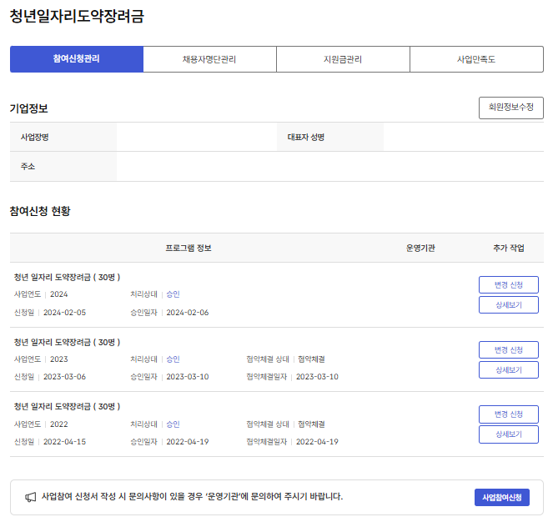
1
청년일자리도약장려금 고용24 대민포털 페이지
요약
기업 참여신청서 작성 화면
1 | 참여신청 ∙ 2026년 사업참여 신청(26.1.26일부터)
2 | 변경신청 ∙ 참여기업은 입력한 담당자정보, 채용계획에 대해 변경신청을 할 수 있음 ∙ 운영기관 담당자가 변경신청 내용 확인 후 승인처리 시 변경내용 반영
3 | 상세보기 ∙신청한 참여신청서에 대한 정보를 조회 할 수 있음
2
3
1

Slide 7
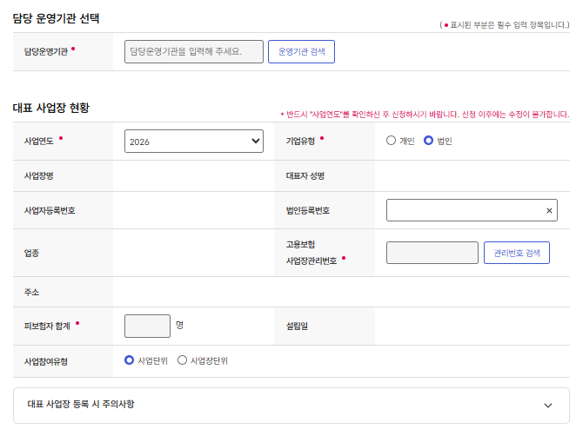
1
고용24 대민포털 – 참여신청서 작성(1)
요약
기업 참여신청서 작성 화면 운영기관 및 대표 사업장
1 | (필수) 운영기관 검색 ∙ 신청 가능한 운영기관 목록 제공 ∙ 운영기관 관리는 고용센터 담당자 역할 (추가 삭제 문의는 고용센터 문의 )
2 | 사업연도 ∙ 신청할 때 반드시 사업연도를 확인 후 신청하시길 바랍니다.
3 | (필수) 관리번호 찾기 ∙ 기업 사업자등록번호로 조회되는 유효한 고용보험사업장 목록 제공 ∙ 우선지원대상기업(대규모기업 제외) ∙ 고용보험관리번호가 7로 끝나는 사업장 제외 ∙ 소멸일자가 1년이상 경과된 사업장 제외
4 | 관리번호 찾기에서 선택한 고용보험사업장 정보 (업종, 소재지, 피보험자 수*) 피보험자 수 : 참여신청 직전 월말부터 이전 1년간 평균 고용보험 피보험자 수가 조회 (소수점 둘째 자리에서 올림) 사업참여유형 : - 사업단위 : 대표 사업장과 관련 된 모든 관련사업장을 추가하여 피보험자 합계 계산 - 사업장단위 : 대표 사업장만 피보험자 합 계 계산 ※ 피보험자 수는 수정 불가
1
2
3
4

Slide 8
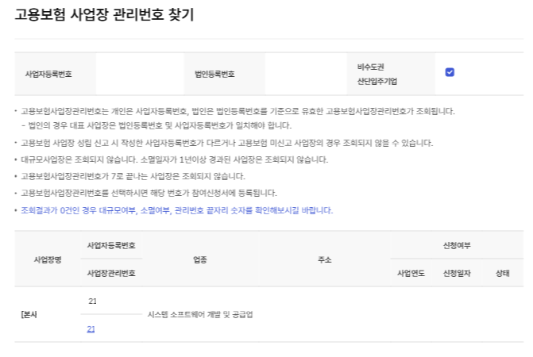
1
고용24 대민포털 – 참여신청서 작성(3)
요약
기업 참여신청서 작성 화면 비수도권 산단입주기업 사업장관리번호 검색
1 | 비수도권 산단입주기업 ∙ 대규모 사업장이지만, 비수도권에 위치한 산단 입주기업일 경우, 체크박스에 체크 시 아래 사업장관리번호 검색 가능 ∙산단입주계약서 및 중견기업확인서 서류 제출 필수
2 | 사업장관리번호 선택
1
2

Slide 9
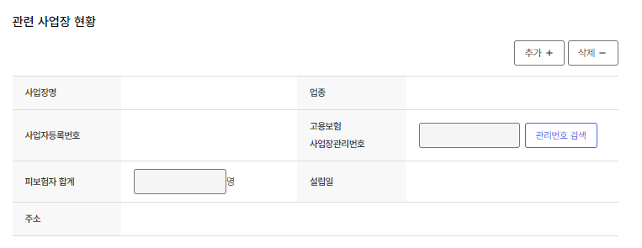
1
고용24 대민포털 – 참여신청서 작성(4)
요약
기업 참여신청서 작성 화면 관련 사업장 현황
1 | (선택)관련 사업장 작성 ∙ 관리번호 찾기로 관련 사업장 추가 가능 ∙ 대표 사업장 등으로 등록한 사업장은 관련사업장으로 등록 불가 ∙ 피보험자 수 : 참여신청 직전 월말부터 이전 1년간 평균 고용보험 피보험자 수가 조회 (소수점 둘째 자리에서 올림) (단, 고용보험 신규성립일로부터 참여신청 직전 월까지의 기간이 1년이 되지 않는 경우, 신규 성립 일이 속한 월부터 참여신청 직전 월까지의 평균 고용보험 피보험자 수가 조회)

Slide 10
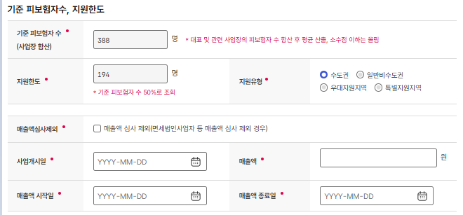
1
고용24 대민포털 – 참여신청서 작성(5)
요약
기업 참여신청서 작성 화면 기준 피보험자 수, 지원한도
1 | 기준 피보험자 수 ∙ 대표 및 관련 사업장의 피보험자 수 합산 (소수점 이하 올림) ※ 수정 불가 (필수) 지원유형 ∙ 대표 사업장 주소를 기준으로 설정 ※ 기업소재지(대표 사업장)에 따라, 자동으로 지원유형이 설정됨. 수정 불가 지원한도 ∙ 기준 피보험자 수의 50% (소수점 이하 올림)
2 | 매출액 ∙ (업력 1년 이상 기업의 경우) 연 매출액이 ‘기준 피보험자수 * 1,900만원’ 값 보다 큰 경우에만 지원함 ※ 연 매출액 = {매출액 / (매출액 종료일 – 매출액시작일) } X 365 ∙ 기업은 전년도 혹은 전전년도 매출액 중 더 높은 매출액을 선택하여 제출 가능 ∙ 업력 1년미만은 매출액 심사 없음 (사업개시일 기준 체크)
1
2

Slide 11
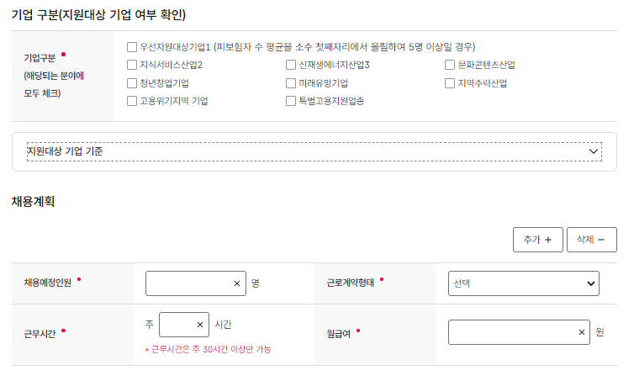
1
고용24 대민포털 – 참여신청서 작성(6)
요약
기업 참여신청서 작성 화면 기업구분, 채용계획
1 | 기업 구분 ∙ 기업에서 해당하는 기업구분을 직접 선택 ※ 시스템에서 정확한 해당 여부를 제공하지 않으니, 오프라인으로 확인하시길 바람 - 일부 구분에 대하여 ‘해당’ 여부 조회 가능 별첨에 등록되어있는 업종코드는 조회 가능
2 | 채용계획 ∙ 채용예정인원, 근로계약형태*, 근무시간, 월 급여 작성 * 근로계약형태 : 정규직, 기간제계약직
3 | 채용계획 항목추가 ∙ 최대 10개까지 추가 가능
1
2
3

Slide 12
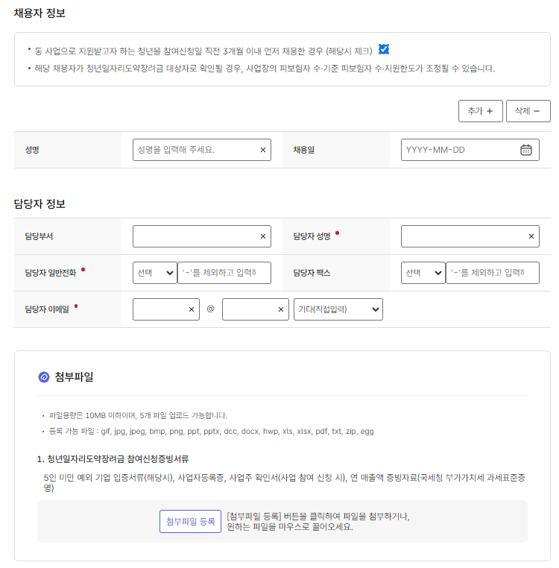
1
고용24 대민포털 – 참여신청서 작성(7)
요약
기업 참여신청서 작성 화면 채용자 정보, 담당자 정보, 첨부서류
1 | 채용자 정보 “동 사업으로 지원받고자 하는 청년을 참여신청일 직전 3개월 이내 먼저 채용한 경우” 체크 → 채용자 성명, 채용일 등록 가능
2 | 채용자 정보 항목추가 ∙ 등록할 채용자가 2명 이상인 경우, 항목추가를 선택 후 채용자 정보 추가 작성 가능
3 | 첨부서류 ∙ 참여신청 증빙서류 제출
1
2
3

Slide 13
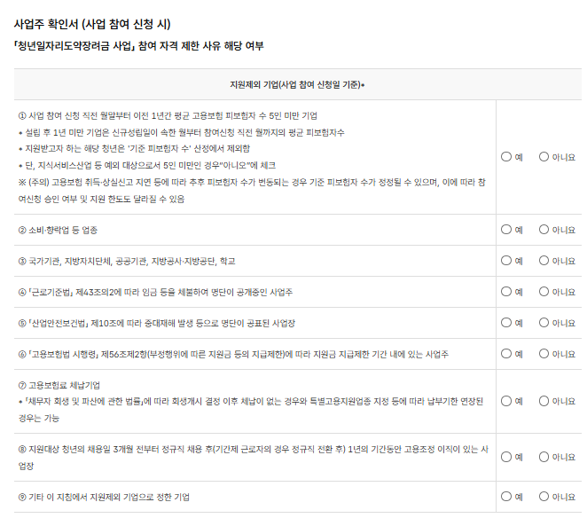
1
고용24 대민포털 – 참여신청서 작성(8)
요약
기업 참여신청서 작성 화면 확인서 (기업)
1 | 지원제외 기업 ∙ “예”를 선택한 항목이 1개 이상 있는 경우, 신청 불가 ※ 지침 내 확인서가 변경될 경우 내용이 변경될 수 있습니다.

Slide 14
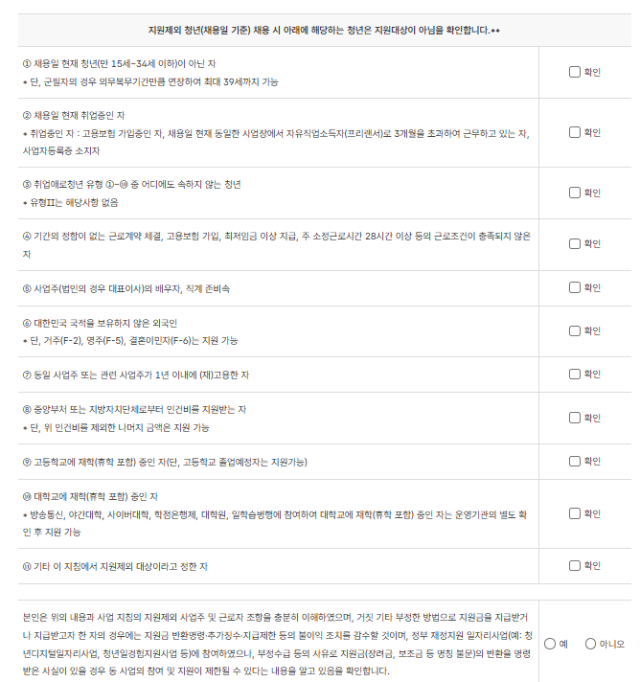
1
고용24 대민포털 – 참여신청서 작성(9)
요약
기업 참여신청서 작성 화면 확인서 (청년)
1 | 지원제외 청년 ∙ “확인”을 선택하지 않은 항목이 1개 이상 있는 경우, 신청 불가 ∙ “아니오”를 선택한 경우, 신청 불가 ※ 지침 내 확인서가 변경될 경우 내용이 변경될 수 있습니다.

Slide 15
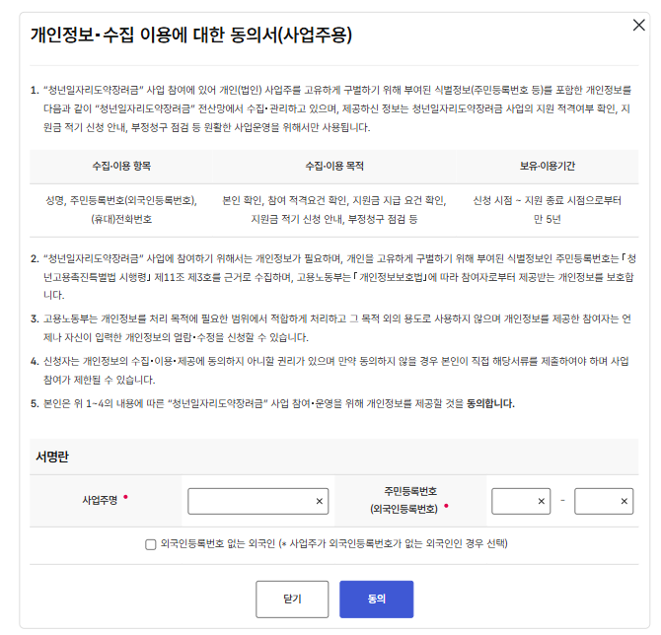
1
고용24 대민포털 – 참여신청서 작성(10)
1
요약
기업 참여신청서 작성 화면 개인정보 수집 이용에 대한 동의서(사업주)
1 | 개인정보 수집 이용에 대한 동의서(팝업) ∙ 전문보기를 누르고 “동의” 버튼을 누르지 않은 경우, 홈페이지에서 신청 불가 ∙ 사업주 명, 주민등록번호(외국인등록번호)를 작성하지 않는 경우 동의 불가 ※ 지침 내 동의서가 변경될 경우 내용이 변경될 수 있습니다.
2 | 외국인등록번호가 없는 외국인 사업주의 경우 선택 ∙ (필수입력) 사업주명, 법인등록번호, 전화번호, 외국인등록번호 없는 사유
2

Slide 16
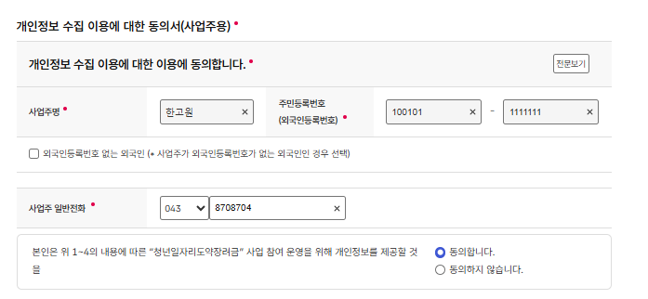
1
고용24 대민포털 – 참여신청서 작성(11)
요약
기업 참여신청서 작성 화면 개인정보 수집 이용에 대한 동의서(사업주)
1 | 개인정보 수집 이용에 대한 동의서 ∙ 전문보기를 통해 동의를 한 경우만 자동으로 내용 기입
2 | 개인정보 수집 이용 사항 동의 ∙ 전문보기를 통해 동의를 한 경우만 동의로 체크 가능
1
2

Slide 17
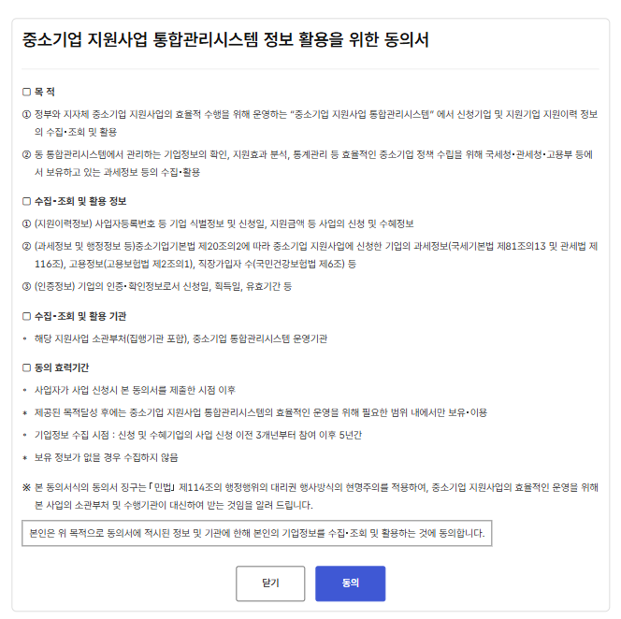
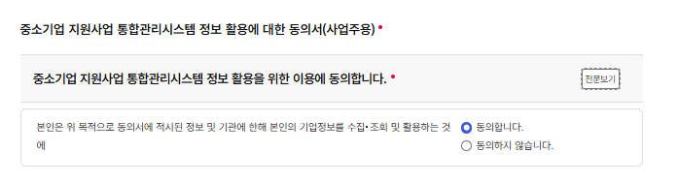
1
고용24 대민포털 – 참여신청서 작성(12)
1
요약
기업 참여신청서 작성 화면 중소기업 지원사업 통합관리시스템 정보 활용을 위한 이용 동의
1 | 통합관리시스템 정보활용 동의서(팝업) ∙ 전문보기를 통해 동의를 한 경우만 동의 가능 ※ 지침 내 동의서가 변경될 경우 내용이 변경될 수 있습니다.
2 | 통합관리시스템 정보활용 사항 동의 ∙ 전문보기를 통해 동의를 한 경우만 동의로 체크 가능
2

Slide 18
1
고용24 대민포털 – 참여신청서 작성(13)
요약
기업 참여신청서 작성 화면 개인정보 수집 이용에 대한 동의서(사업주) 임시저장, 참여신청
1 | 개인정보 수집 이용에 대한 동의서 ∙ 전문보기를 통해 동의를 한 경우만 자동으로 내용 기입
2 | 개인정보 수집 이용 사항 동의 ∙ 전문보기를 통해 동의를 한 경우만 동의로 체크 가능
1
2

Slide 19
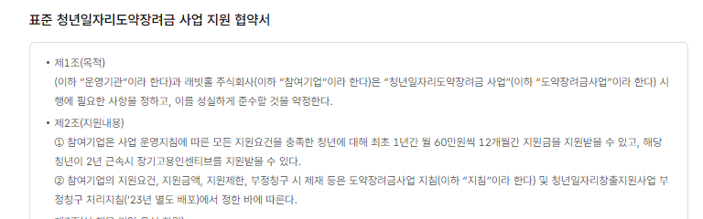
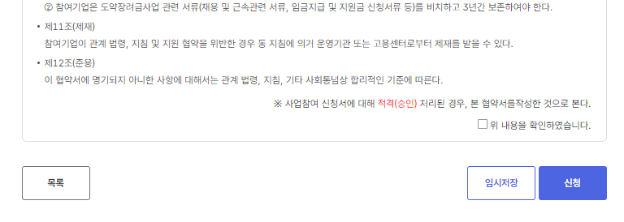
1
고용24 대민포털 – 참여신청서 작성(14)
요약
기업 참여신청서 작성 화면 표준 사업 지원 협약서
1 | 표준 청년일자리도약장려금 사업 지원 협약서 ∙ 내용을 숙지 후 “위 내용을 확인하였습니다.” 체크
2 | 참여신청 ∙ 필수항목(*)이 모두 작성된 경우 신청 가능(참여신청서 신청기간 내에만 가능) ∙ 채용계획 내 채용예정인원 합이 지원한도보다 큰 경우 신청 불가 ∙ 채용계획 내 채용예정인원 합계와 동일 사업주가 신청한 참여신청서 내 채용예정인원 합계가 30명을 초과할 경우 알림 제공
1
2

Slide 20
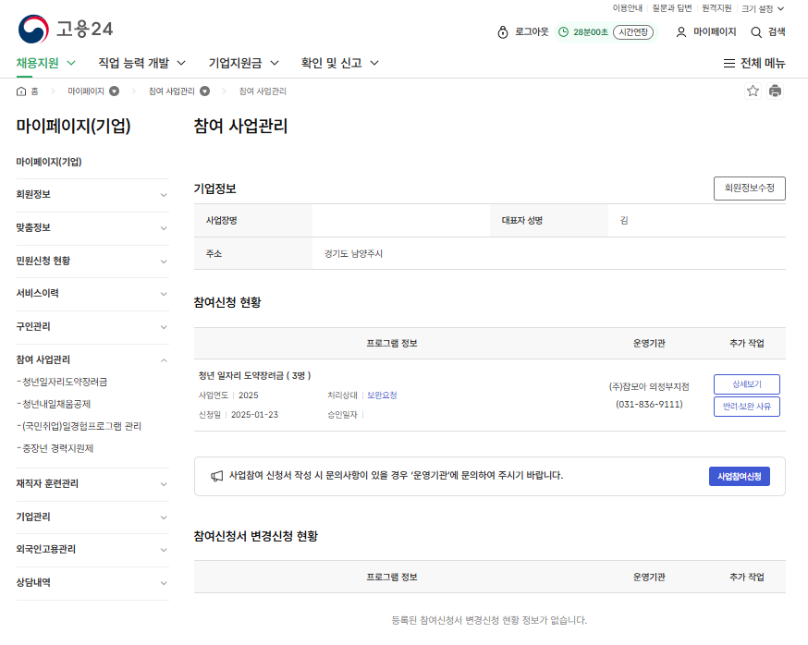
1
고용24 대민포털 – 참여신청서 보완(1)
요약
기업 참여신청서 보완요청 화면 참여신청 현황
1 | 참여신청 현황 처리상태 ∙ 보완요청시 처리상태가 보완요청으로 표시
2 | 추가 작업 ∙ 상세보기 버튼 클릭시 보완요청 화면으로 이동 ∙ 반려·보완 사유 클릭시 보완요청 사유 확인 가능
1
2

Slide 21
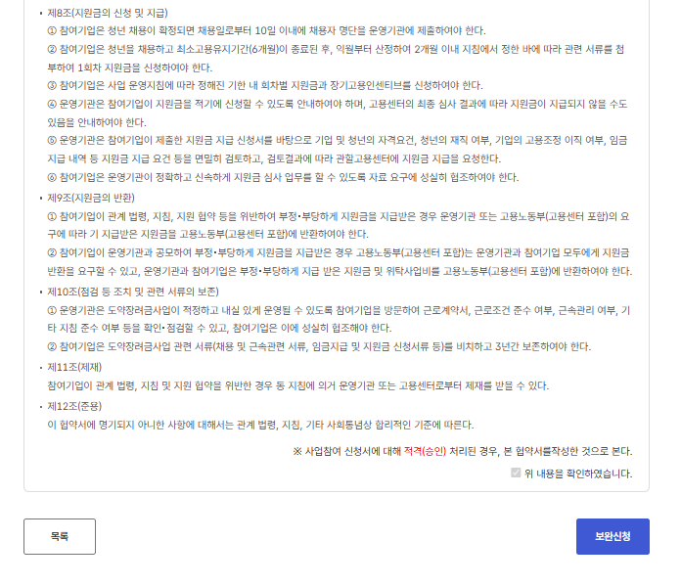
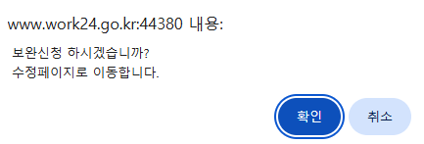
1
고용24 대민포털 – 참여신청서 보완(2)
요약
기업 참여신청서 보완요청 화면 참여신청 현황
1 | 보완신청 ∙ 최하단 하단에 보완신청 버튼 클릭 시 수정페이지로 이동 할수 있는 팝업이 뜨고 확인을 누르면 수정페이지로 이동
1

Slide 22
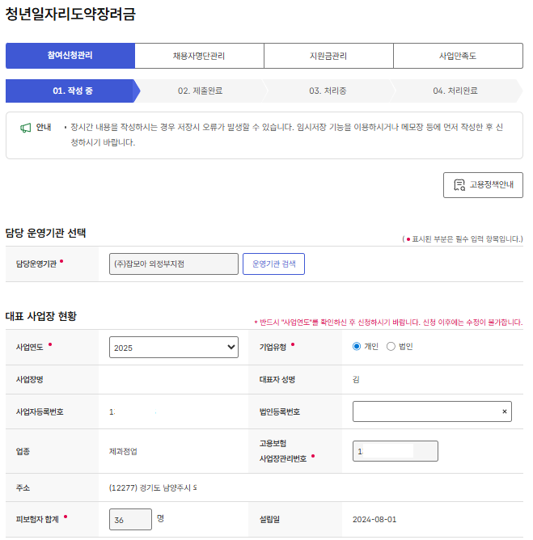
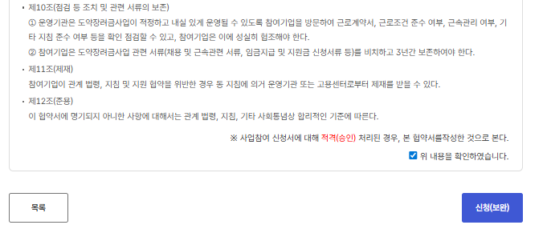
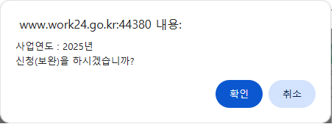
1
고용24 대민포털 – 참여신청서 보완(3)
요약
기업 참여신청서 보완요청 화면 참여신청 현황
1 | 신청(보완) ∙ 참여신청서 수정페이지로 이동하고, 보완사항을 수정 한 후, 최하단 신청(보완) 버튼을 누르면 화면과 같은 팝업이 뜨고 확인을 누르면 신청(보완) 상태로 변경
1

Slide 23
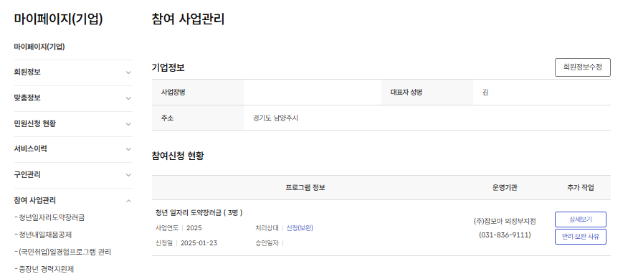
1
고용24 대민포털 – 참여신청서 보완(4)
요약
기업 참여신청서 보완요청 화면 참여신청 현황
1 | 처리상태 ∙ 신청(보완)으로 처리상태 변경 확인 가능
1

